Slide 1
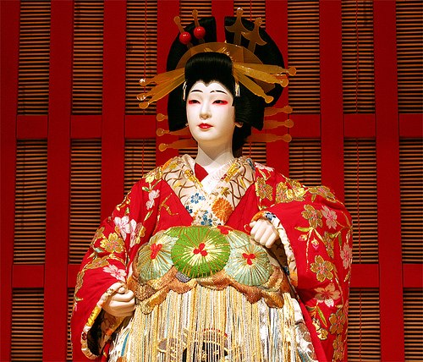

ВИКОНАЛА УЧЕНИЦЯ 11 КЛАСУ ПАВЛОВСЬКА М.
Театри
Японії

Slide 2
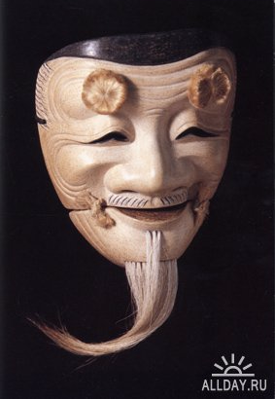
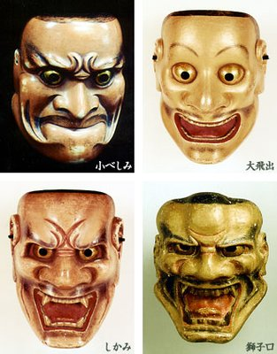
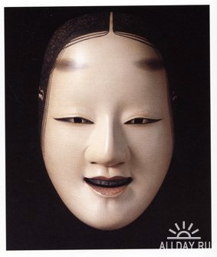
Найважливіші атрибути традиційного японського театру: маски

Slide 3
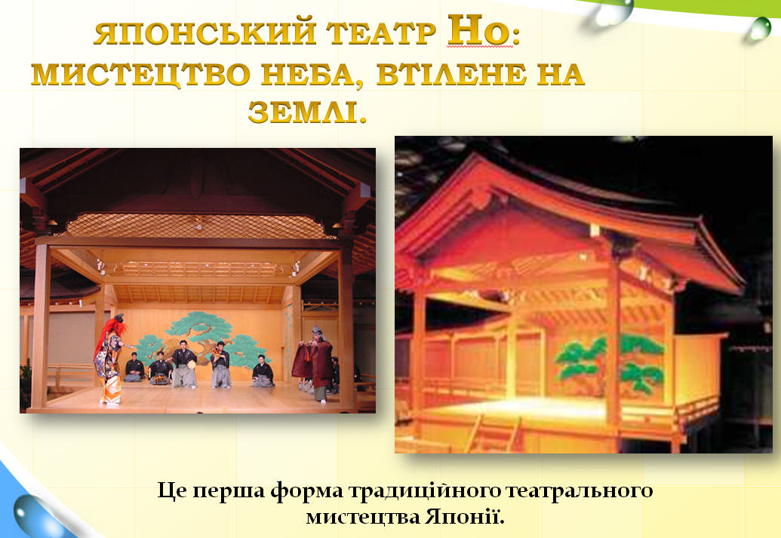

Slide 4
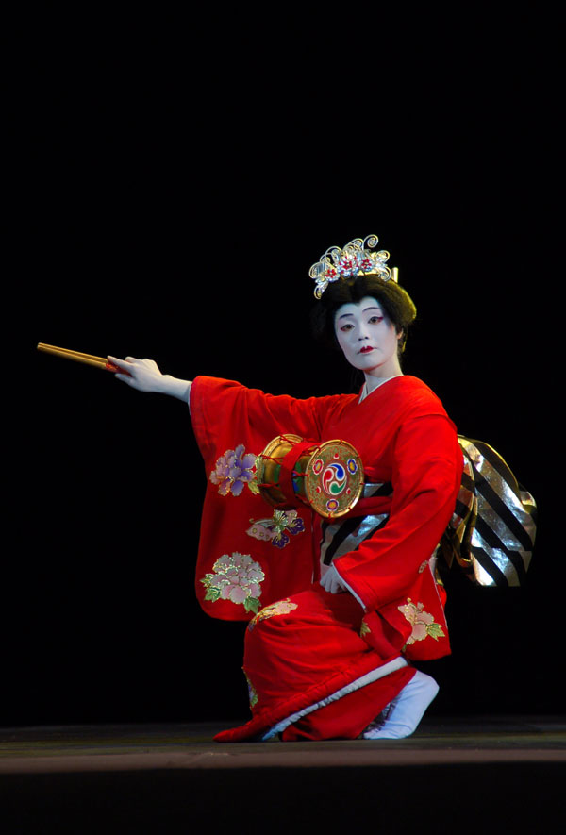
Театр нО
Но (яп. 能, のう, « театр майстерності») — традиційний театр в Японії. Розвинувся з середньовічного мистецтва співу й танцю саруґаку.
Гордість і славу Японії становить національний театр Но. Його створили ще в VIIIв бродячі міми, звеселяли народ. На основі цього театру було створено знаменитий японський Банраку і Кабукі. Особливістю цих театрів є те, що всі ролі в п єсах виконують чоловіки.

Slide 5
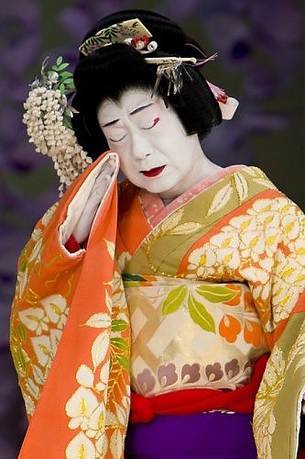
Театр НО
Сценічна майстерність пов'язана з глибокою драматургією. Мистецтво актора театру Но не було натуралістичним, вистава будувалася на художній умовності – символіці жестів, рухів, дій, декорацій.
Під акомпанемент хору, барабанів і флейт основна діюча особа оповідає історії з життя смертних, духів, богів і демонів.

Slide 6
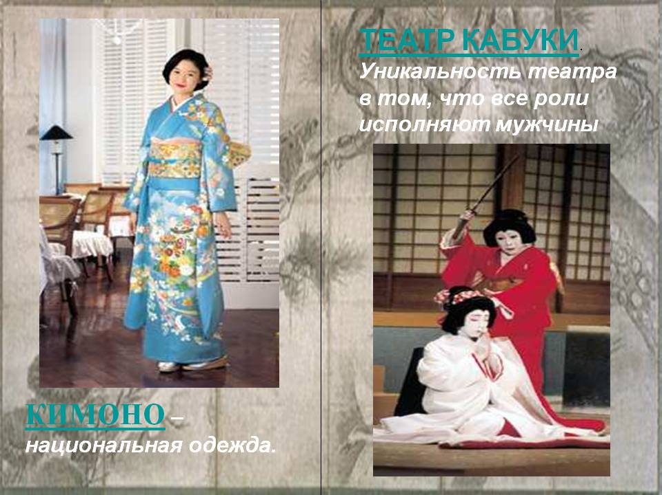
Театр КаБУКІ

Slide 7
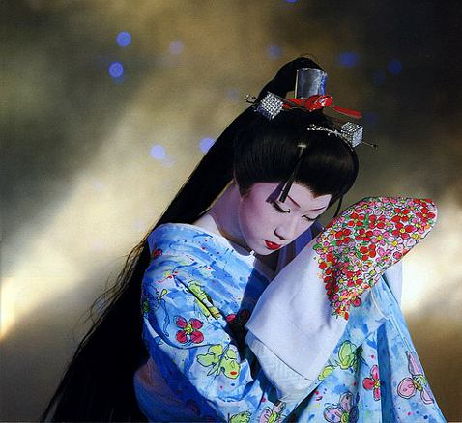
Театр Кабукі
У XV-XVII ст. провідним жанром японського національного театру стає Кабукі (кабу – пісня і танець).
Головним у мистецтві Кабукі XVIIст. була демонстрація талантів танцівниць. У 1629р. уряд видав указ, що забороняє вистави з участю жінок, в 1636 р. акторок замінили чоловіки.
Основоположниця театру Кабукі жінка Окуні - актриса і жриця, виконувала ритуальні танці, додаючи романтичні і світські танці, під акомпанемент флейти та барабанів, вміло поєднавши в одне гармонійне ціле.

Slide 8
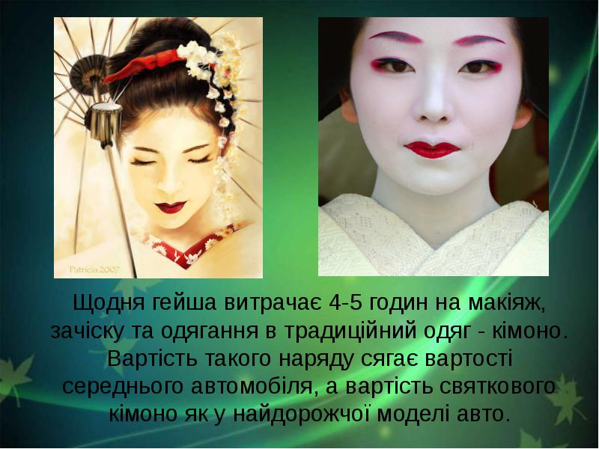

Slide 9
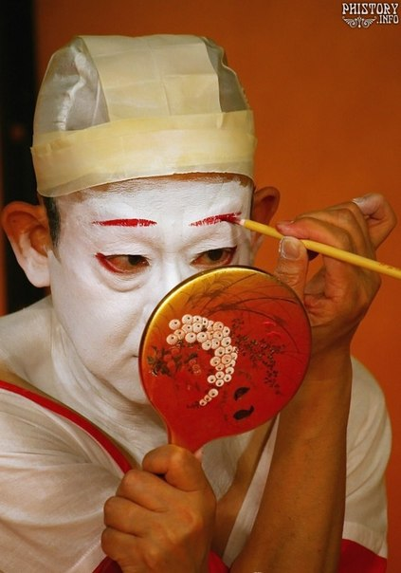
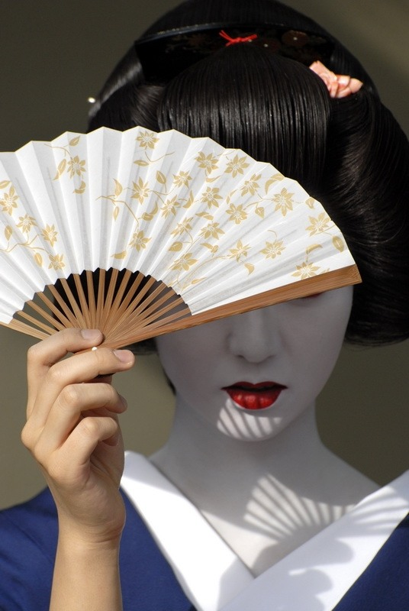
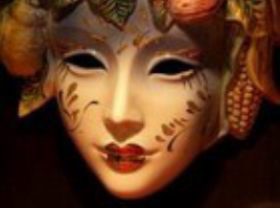
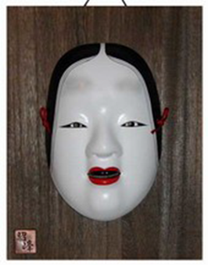
Маски і грим
Красный цвет – добрый образ
Белый цвет – злой персонаж
Зеленый цвет – разбойники и мятежники
Черный цвет – порядочность человека

Slide 10
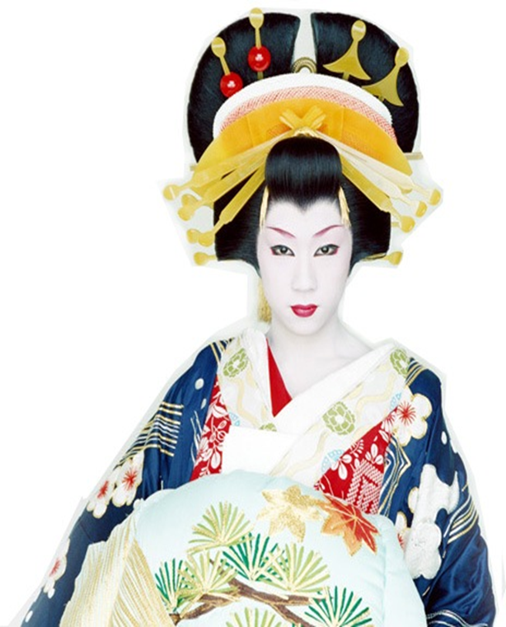
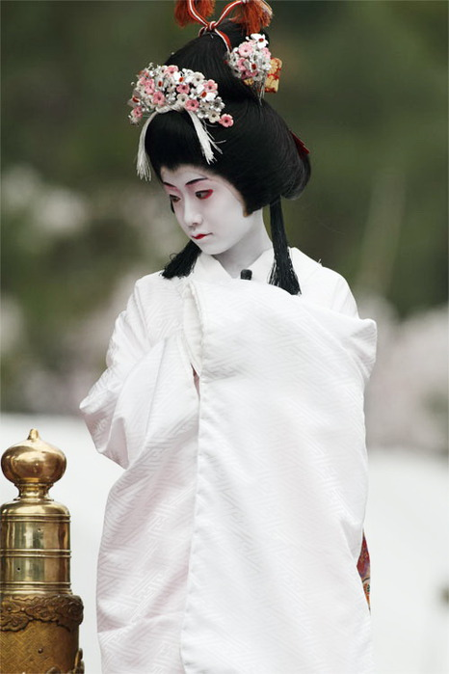
Традиційний японський театр – це складний та багатобарвний світ

Slide 11
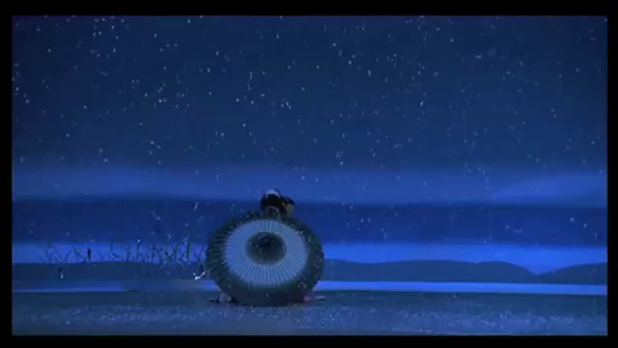

Slide 12
Кінець
Дякую за увагу!

